Slide 1

Раздел «Население мира» в курсе «Экономическая и социальная география мира»

Slide 2
Природа
население
хозяйство
В какой последовательности выстроить логическую цепочку?
Объясните свою точку зрения

Slide 3
Тема урока: Численность, динамика и размещение населения мира.
Почему начинаем с этой темы?
Какие знания мы хотим получить?

Slide 4
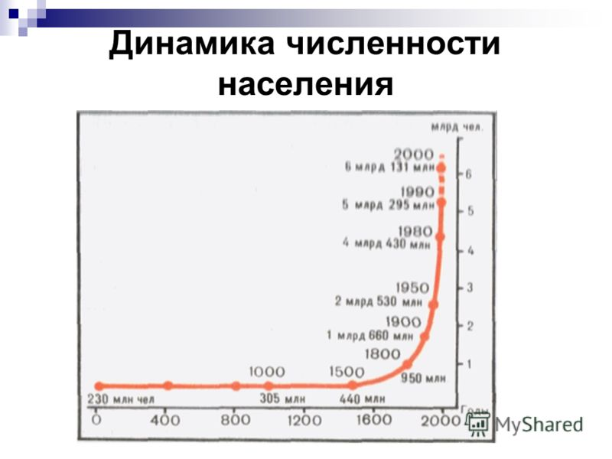

Slide 5
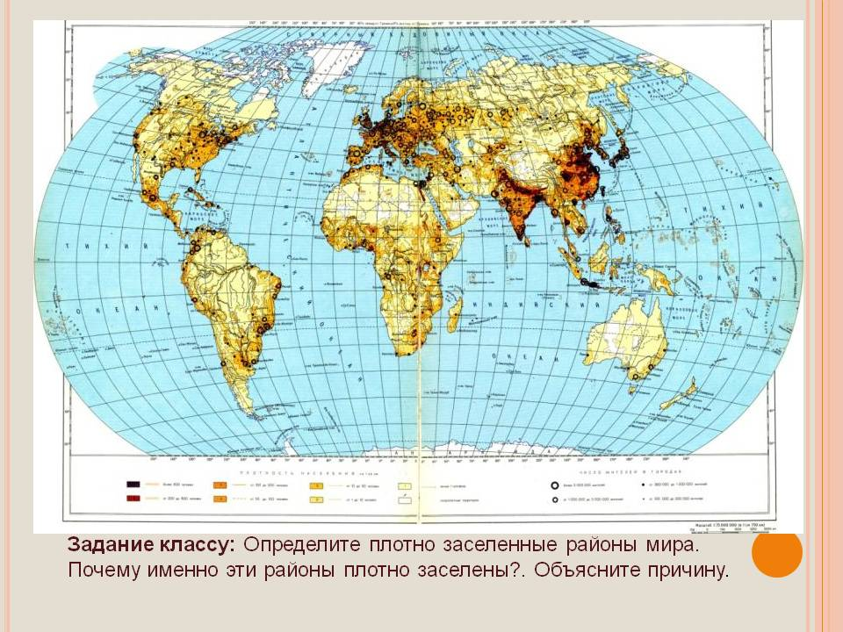
Карта плотности населения мира

Slide 6
Демографическая задача
Вычислить число прироста населения Китая, если известно, что в тот год, когда Китай достиг 1 млрд, ЕП составлял 25 промилле. Решение: 1000 000 000 содержит в себе 1000 000 тысяч (ведь ЕП – число на 1000 чел в год), умножаем это число на 25= 25 000 000 чел в год. Таков был абсолютный прирост населения Китая в 1982 году.

Slide 7
Естественный прирост населения в крупнейших странах по численности населения в мире (в промилле) 2007 г.
 | страна | Естествен ный прирост
1 | Китай | 4
2 | Индия | 12
3 | США | 5
4 | Индонезия | 10
5 | Бразилия | 8
6 | Пакистан | 16
7 | Бангладеш | 16
8 | Нигерия | 24
9 | Россия | 0,2
10 | Япония | -1,3

Slide 8
д/з
П.4
4 учащимся опережающее задание: подготовить слайды, иллюстрирующие демографическую ситуацию в 1,2,3 и 4 фазе демографического перехода (с. 36-37 уч.)

